Slide 1
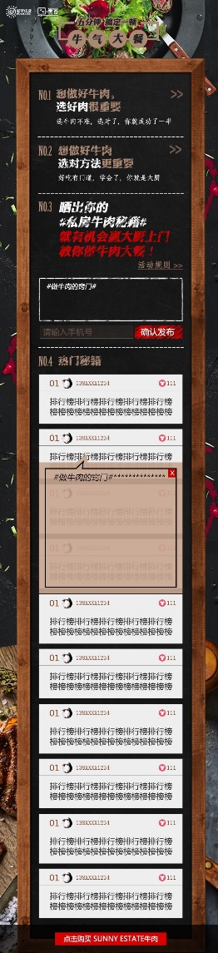
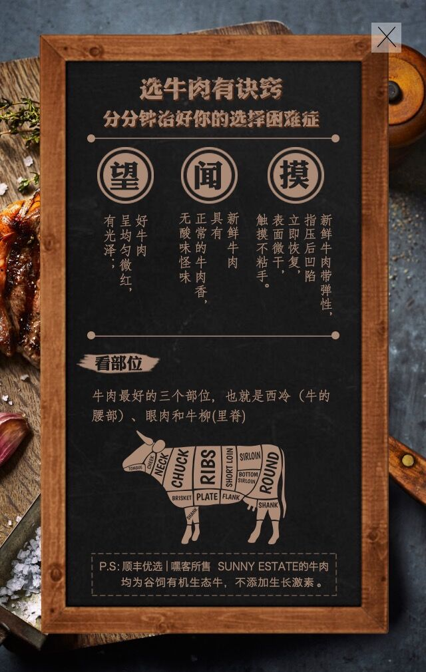
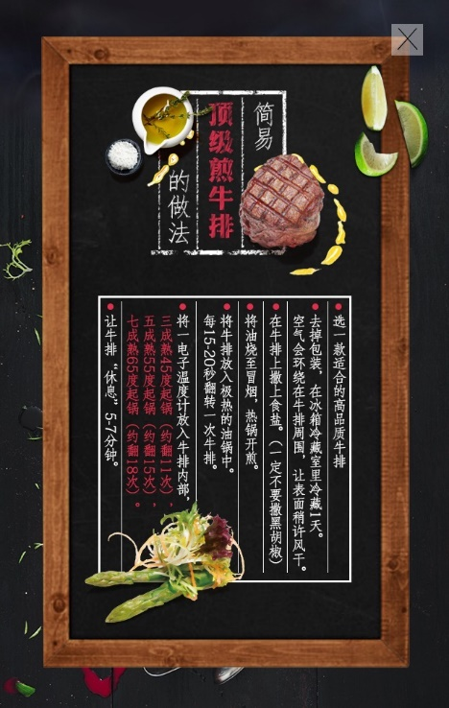
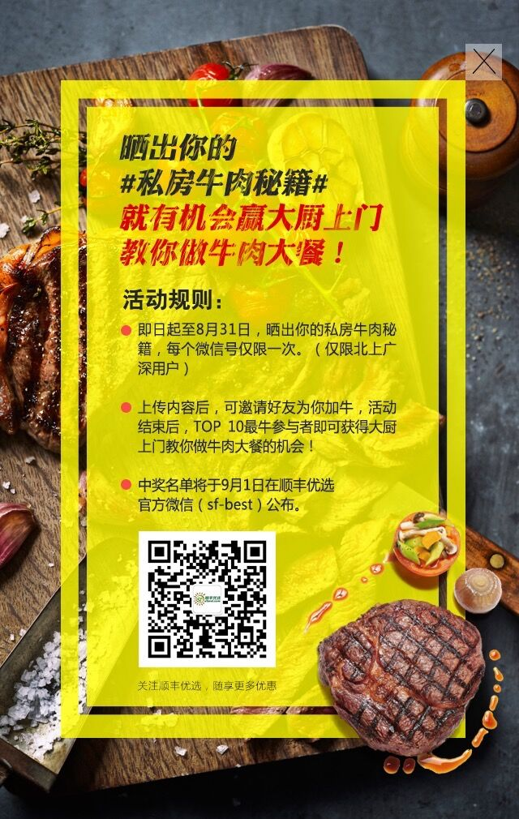
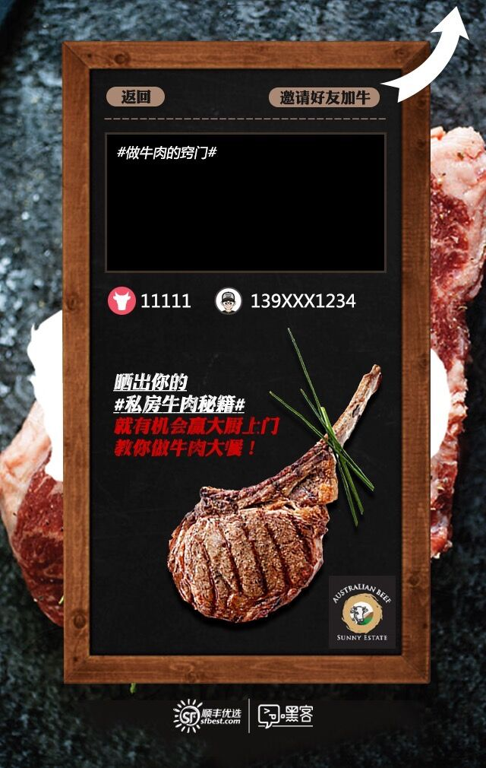
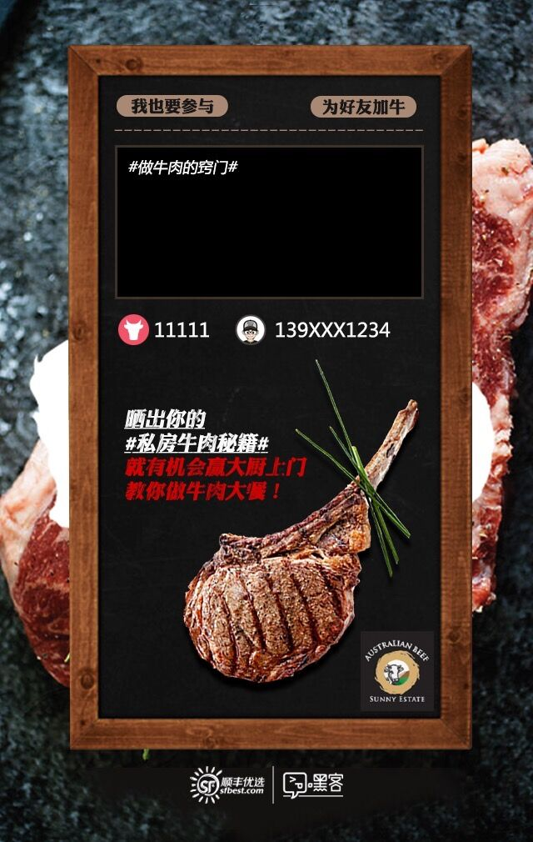
— 页面总览
长图文
弹出页1
弹出页2
弹出页3
个人页
分享页

Slide 2
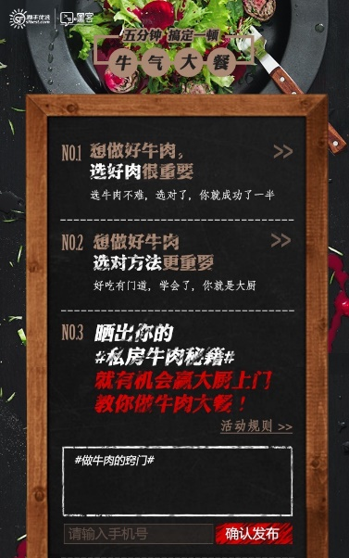
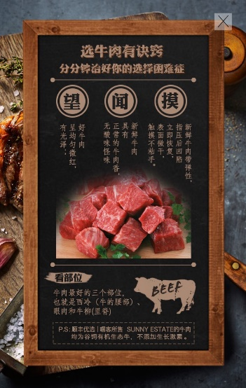

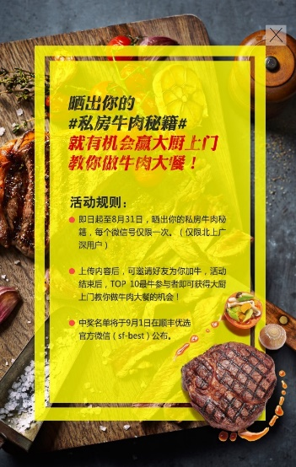
— 长图文页说明
点击相应位置分别弹出“弹出页1”“弹出页2”“弹出页3”，弹出页右上角有关闭按键
弹出页1
弹出页2
弹出页3

Slide 3
— 长图文页说明
输入文字、电话、捕捉微信头像，点击确认发布跳转到个人页面

Slide 4
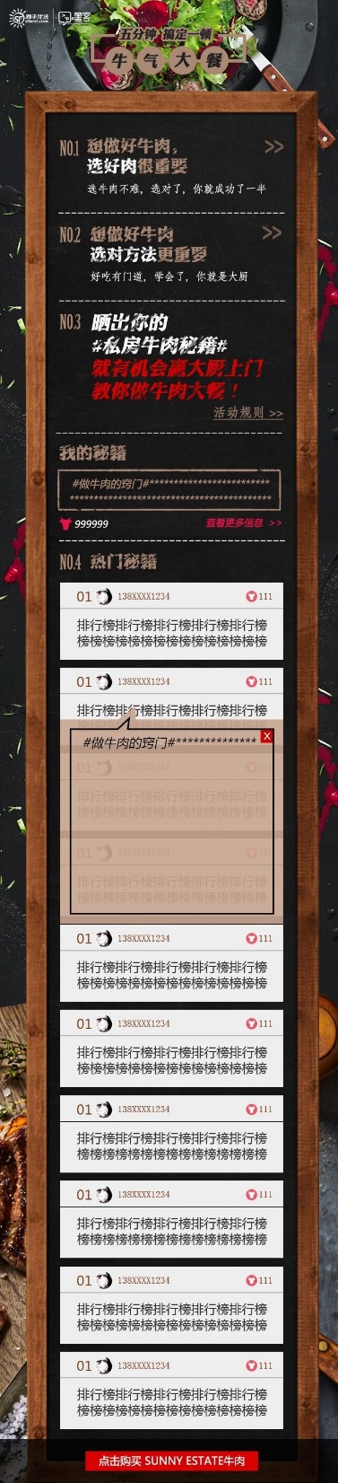
— 长图文页说明
榜单部分显示10名，每条文字可以点开看全文，点开后右上角有关闭按钮
点击跳转到 商品链接

Slide 5
— 个人页说明
返回长图文页顶端
点击“邀请好友加牛”箭头指引分享
电话显示格式为“139XXXX5681”

Slide 6
— 分享页说明
返回长图文页顶端
此按键闪烁，点击“为好友加牛”牛头+1
电话显示格式为“139XXXX5681”

Slide 7
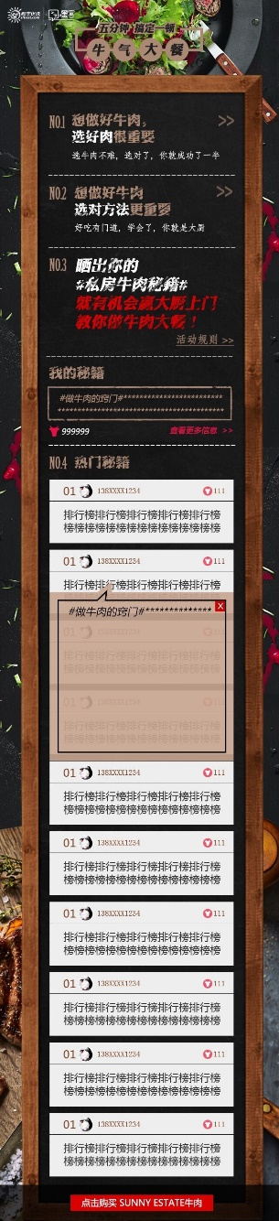
— 提交过的再次进入页面
已经提交过的再次点击链接进入，没有输入电话的位置，换成“我的秘籍”
点击“查看更多信息”进入到个人主页

